Slide 1
生「根與係數」
數趣巧思
二岸魔數文教機構 執行長
莊惟棟

Slide 2
天使
數學
惡魔
熱愛喜歡
Math
恐懼排斥
成就低感
有感
低就無感

Slide 3
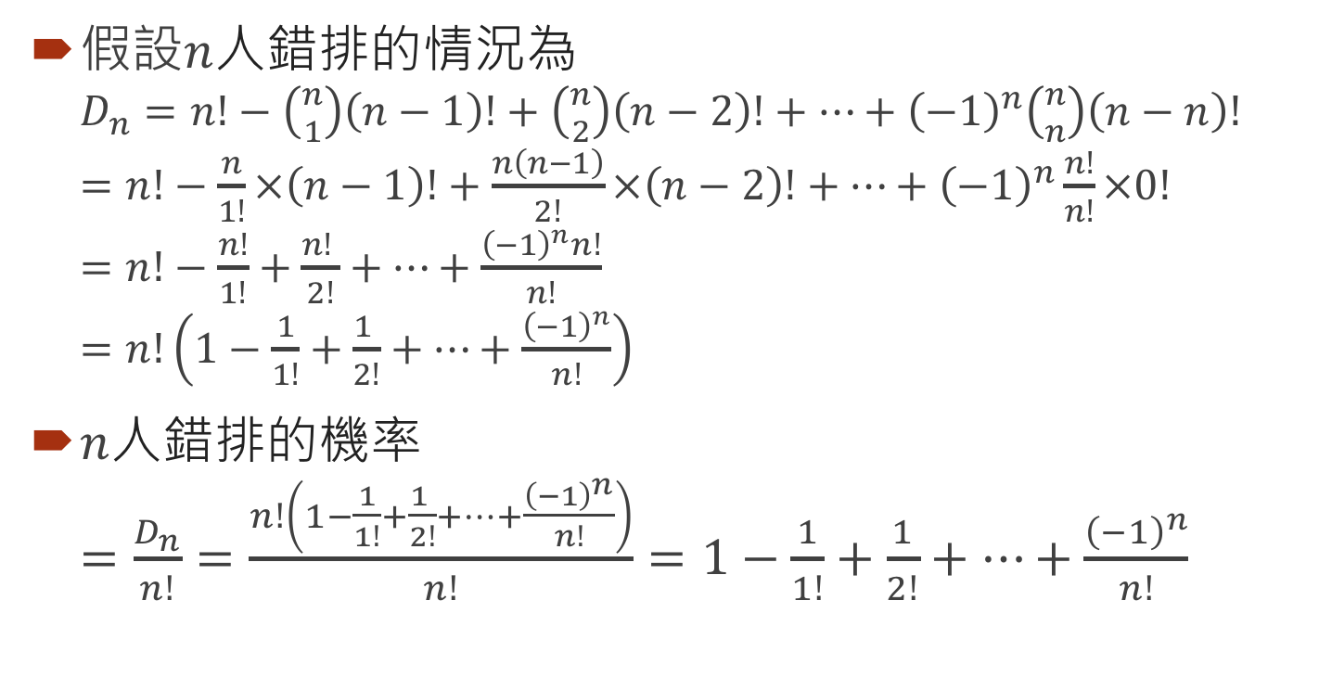
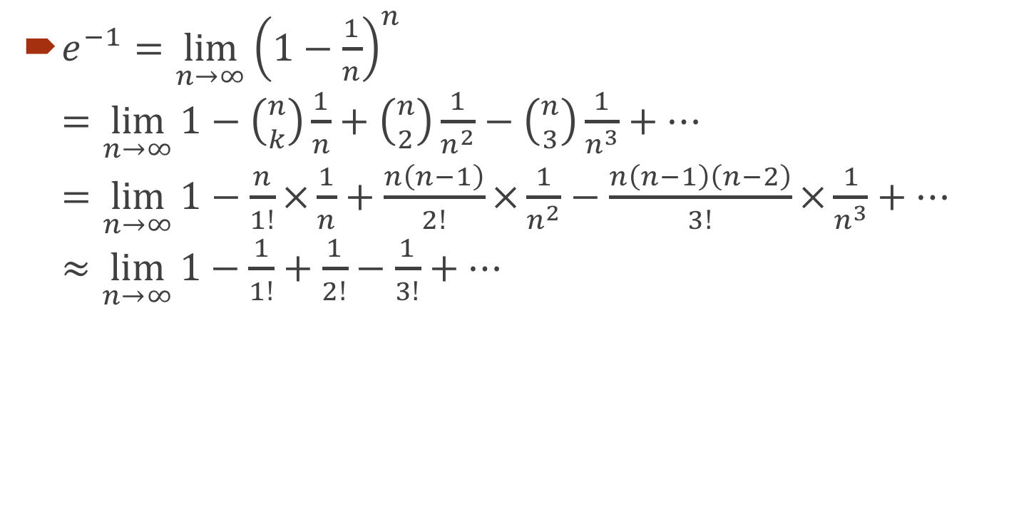
錯排公式

Slide 4
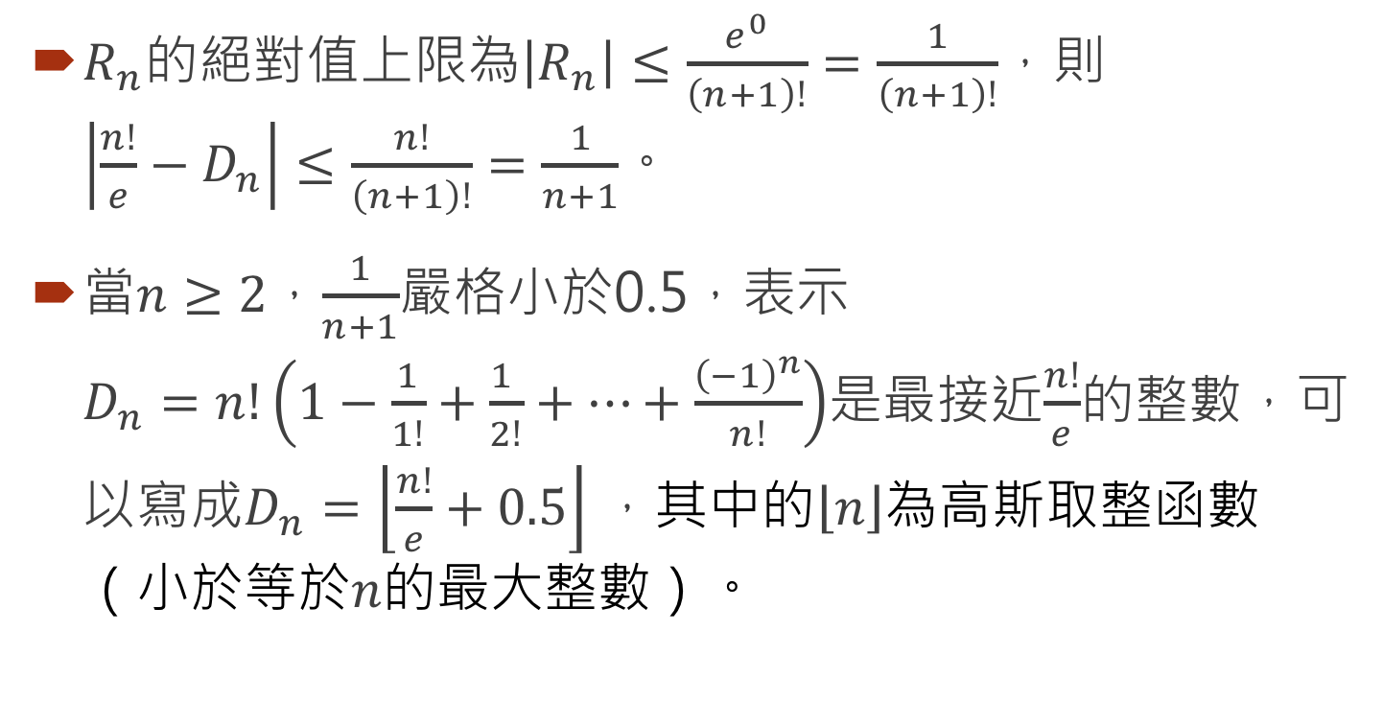
錯排公式

Slide 5
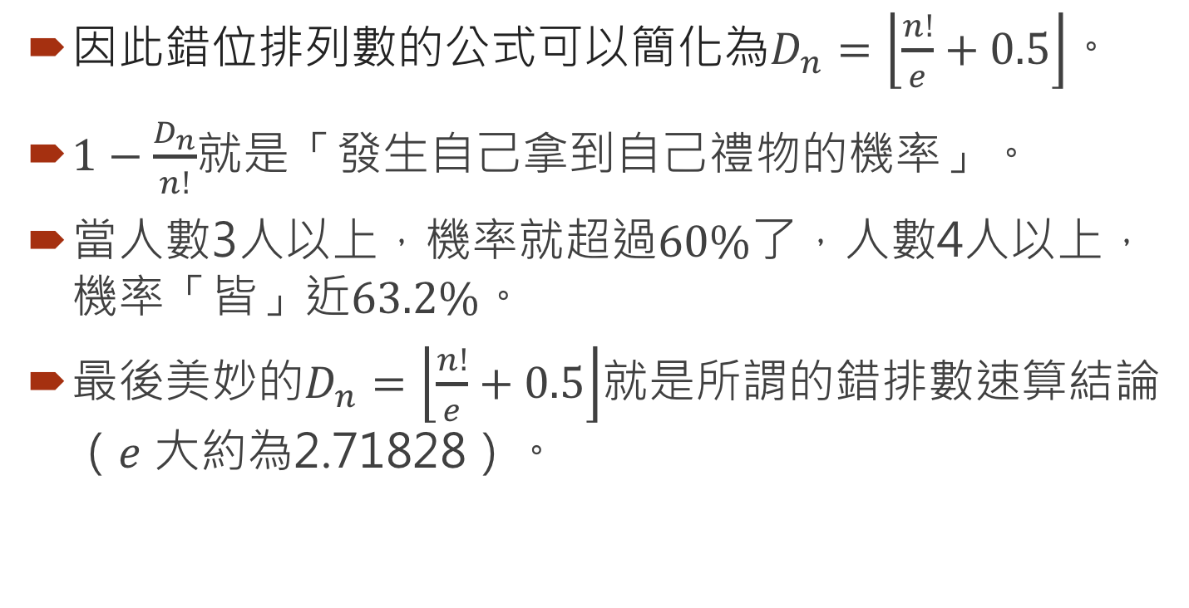
錯排公式
最小的幾個錯排數是：D1 = 0，D2 = 1，D3=2，D4 = 9，D5 = 44，D6 = 265，D7 = 1854

Slide 6
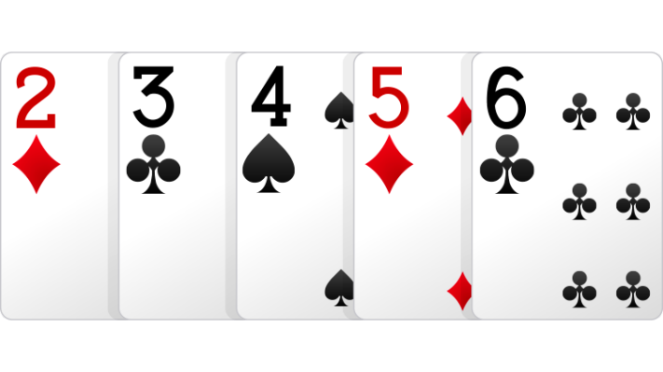
Fitch Cheney’s
Five Cards

Slide 7
數學
先入不為主
理所不當然

Slide 8
76聯招

Slide 12
生根的思考
代入會符合的叫做根

Slide 14
生根的思考
觀察到本質的改變

Slide 15
係數逆向

Slide 20
數學
找出某個新鮮面向
你非常熟悉的
就是這樣？

Slide 21
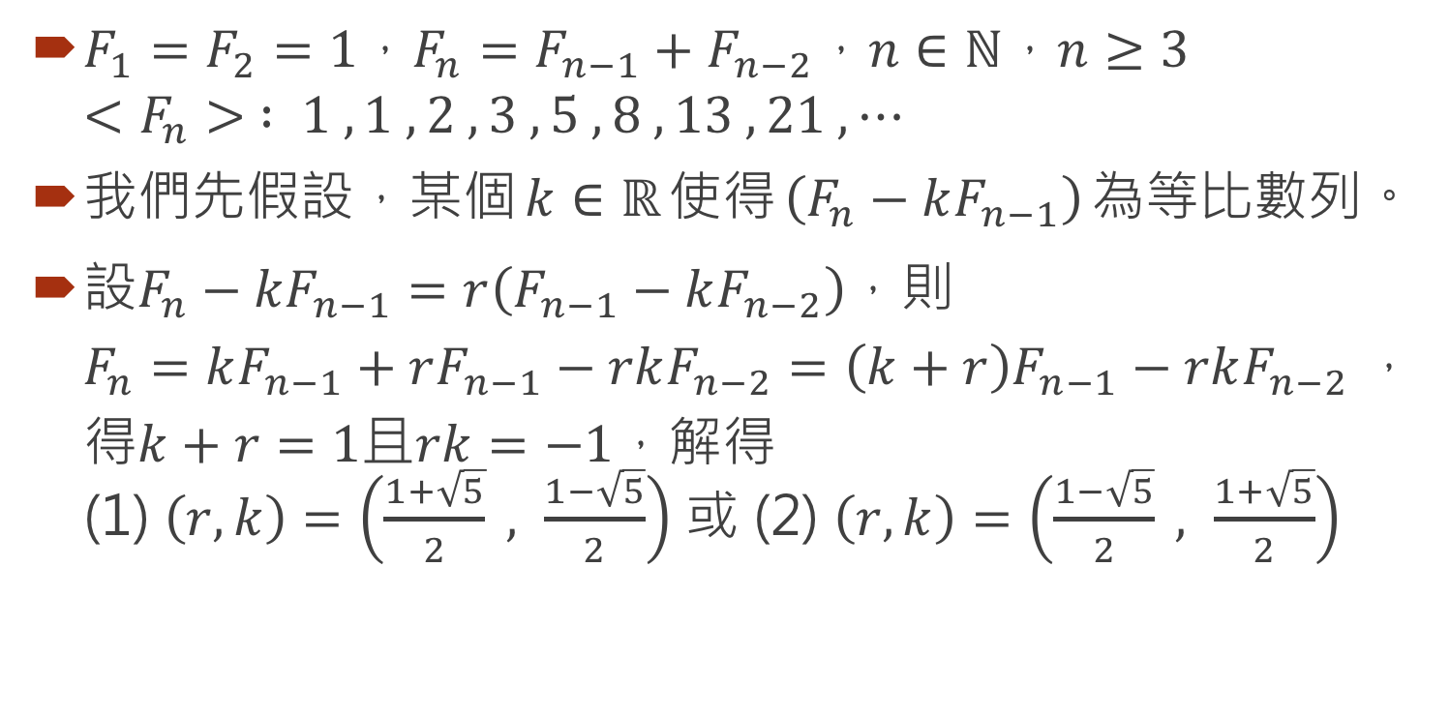
費氏數列

Slide 22
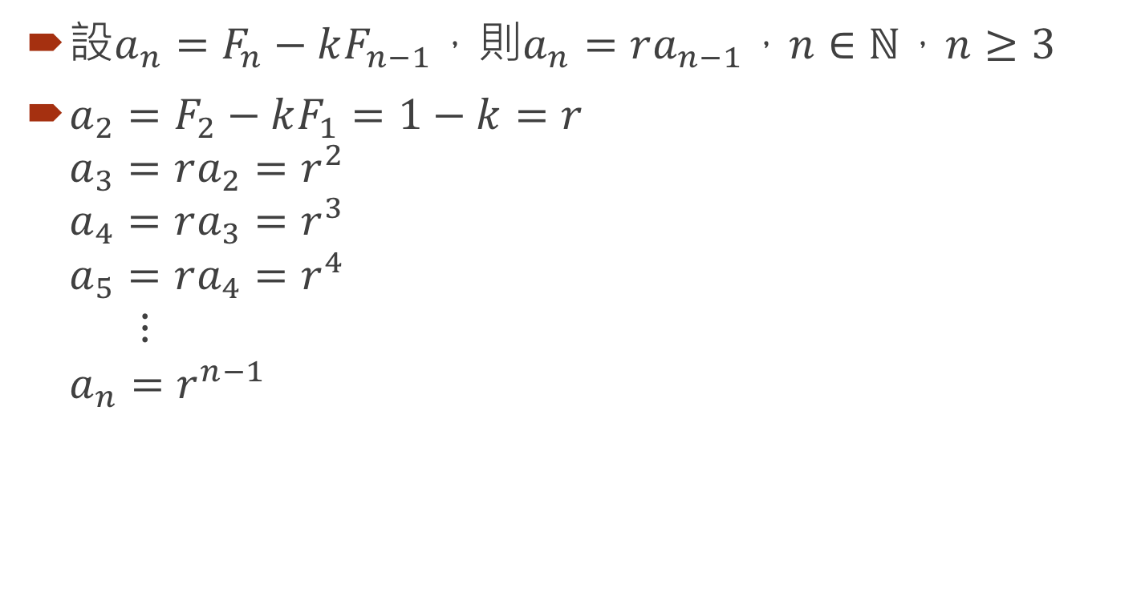
費氏數列

Slide 23
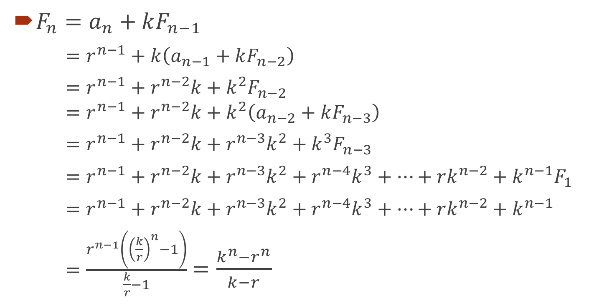
費氏數列

Slide 24
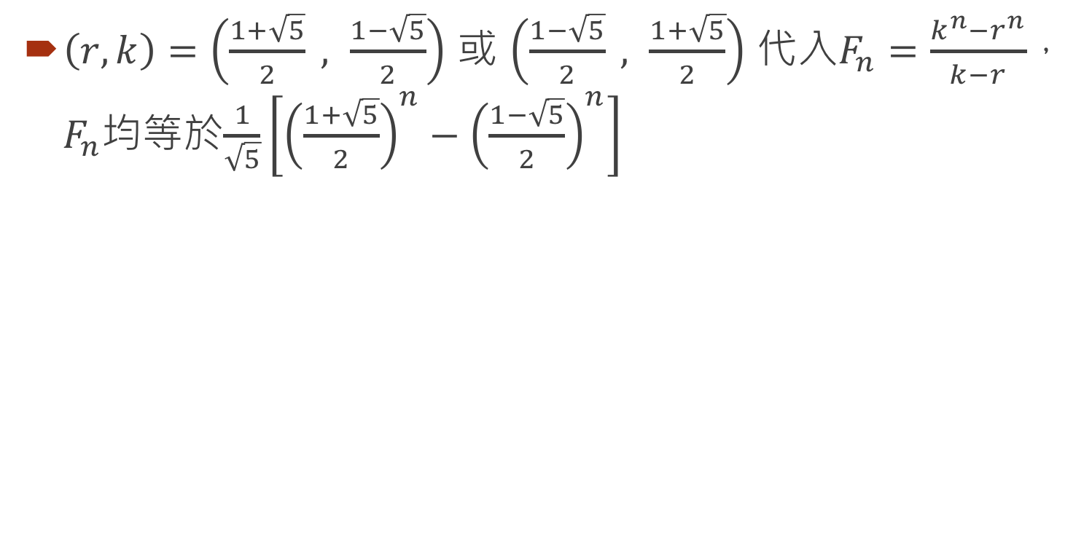
費氏數列

Slide 25
Thank you
謝謝生根！
謝謝在場的聆聽
謝謝您的指導

